Slide 1
Via Exulantis 2021
19.-21. August

Slide 2
3. Tag. 19. 08. Żiemovit – Nysa – Piława Górna
Nach dem Frühstück sammele ich meine 7 Sachen ein, bezahle (195 Złoty) und begebe mich wieder auf die Route der Exulanten. Tatsächlich können Flüchtlinge auch diese Strecke genommen haben, wenn sie lieber durchs Gebirge als auf den belebteren Handelsstraßen unterwegs sein wollten. Später werde ich zu meinem Schreck bemerken, dass ich nur 6 der 7 Sachen eingesammelt habe – das Handyladekabel hängt in Zi. Nr. 323. Und ich werde darüber nachdenken, wie gut orientiert die mährischen Auswanderer offenbar waren, die ihren Weg ohne Iphone und Powerbank fanden. Gab es und welcher Art Wegweiser? Noch aber haben ich und mein Iphone Kraft und Saft und ich finde so eine sehr schöne kleine Straße Richtung Nysa (Neiße), meinem nächsten Ziel. Nysa war es, wo die 5 Zauchtentaler Brüder noch mal nachdachten, ob sie denn wirklich nach Sachsen oder nicht doch nach Lissa (Leszno) gehen sollten, wo es schon seit 100 Jahren eine große Auswanderer-Gemeinde der Brüder-Unität (unter ihnen Jan Amos Comenius) gab.
Meine Frage war eher: wie komme ich so vorwärts, dass ich möglichst nicht an der 46 langfahren muss (sie ist teilweise sogar für Fahrräder gesperrt). Ich fand einen gut mit dem Fahrrad zu bewältigenden ruhigen Weg am Neißer See.
Noch unterwegs nach Neiße berührt mich besonders in Charbielin der Hinweis, dass hier entlang Häftlinge auf dem Todesmarsch von Auschwitz-Birkenau getrieben und offenbar einige von ihnen direkt hier ermordet wurden.
Hätte ich genauer auf meine selbst geknipsten Fotos geschaut, wäre ich nicht nur stückweise, sondern bis Páczów den sehr schönen Hexenradweg entlanggefahren.
Merke: Nimm dir Zeit auf dem Pilgerweg, gerade wenn du meinst, keine zu haben.

Slide 3
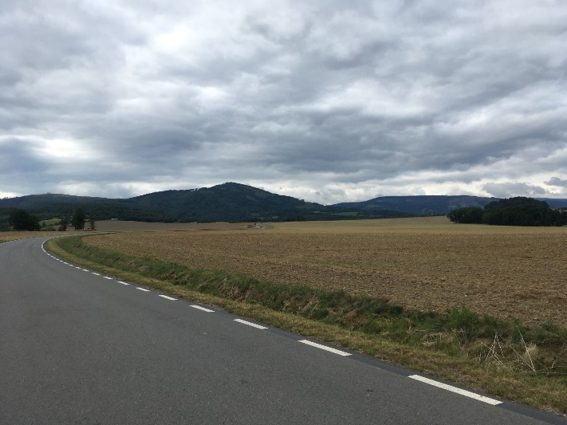
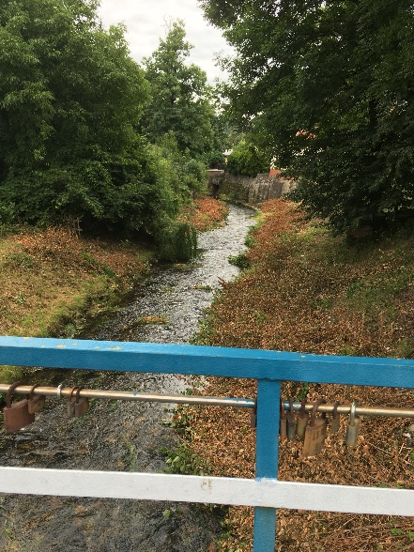
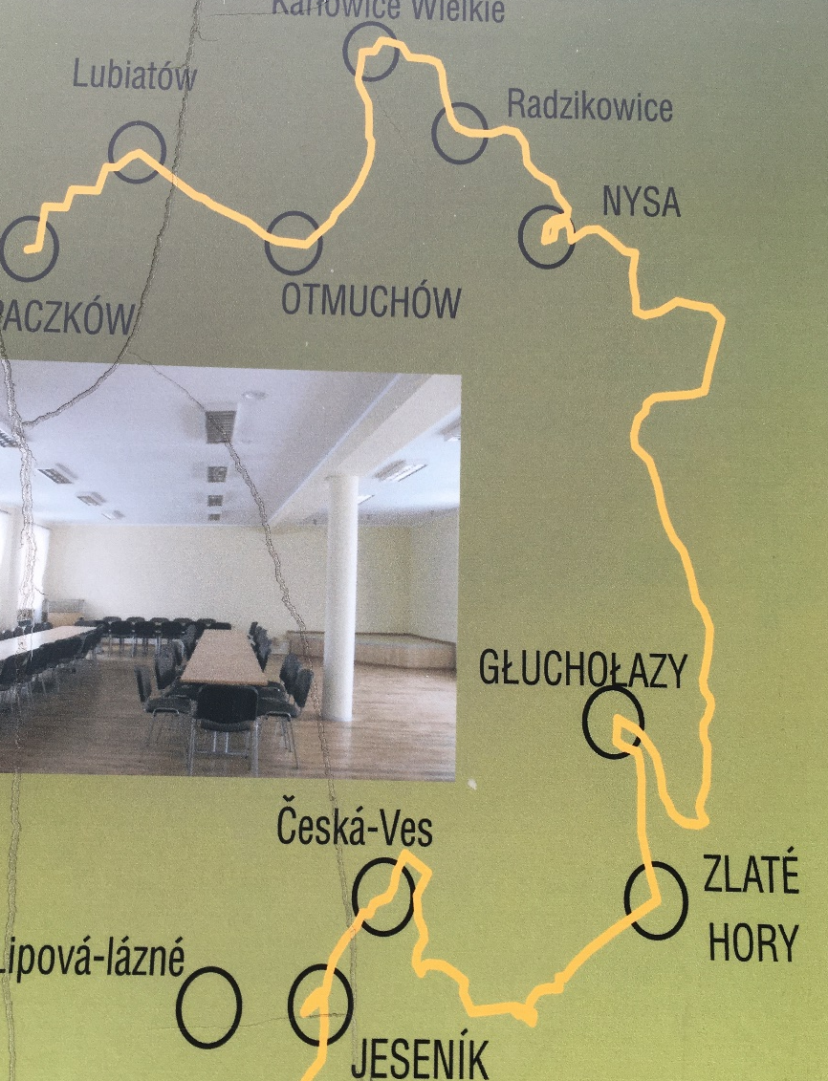
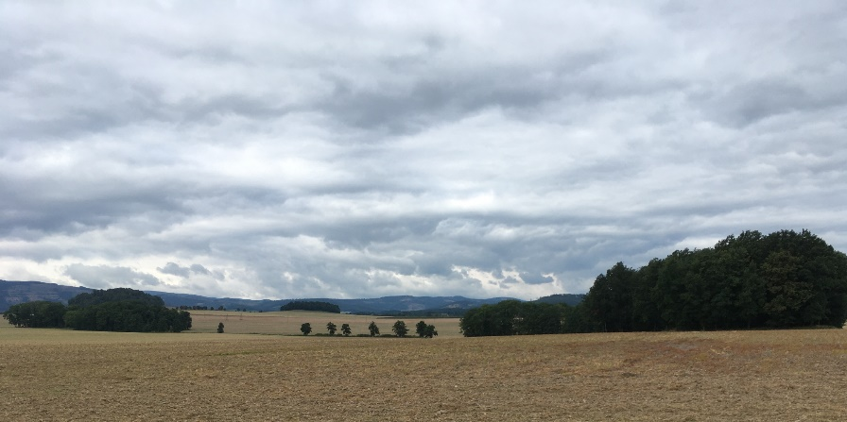
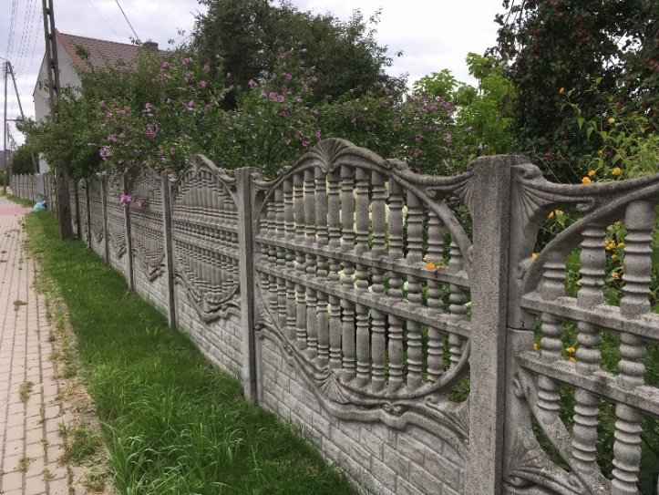
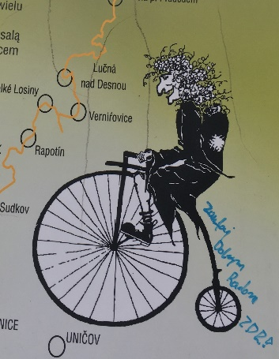
Der Hexen-radweg
Allerdings hat die Hexe einen ernsten Hintergrund: Zlaté Hory/ Zuckmantel war im 17. Jahrhundert Schauplatz vieler Hinrichtungen von Frauen als Hexen.

Slide 4
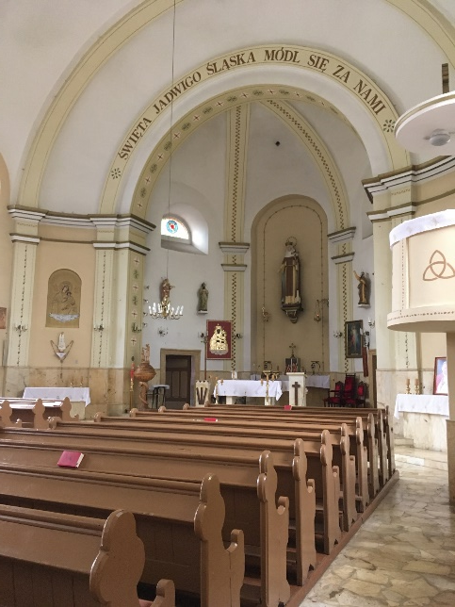
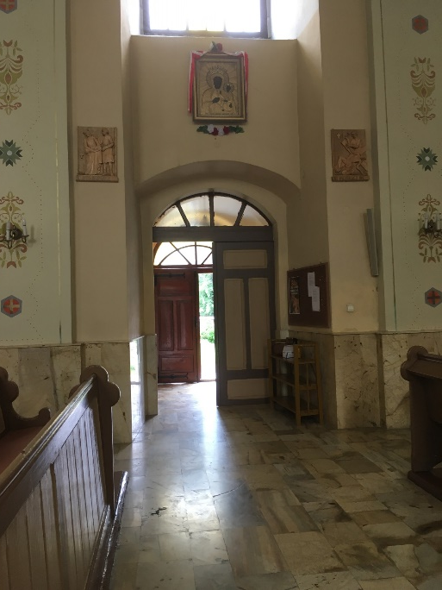
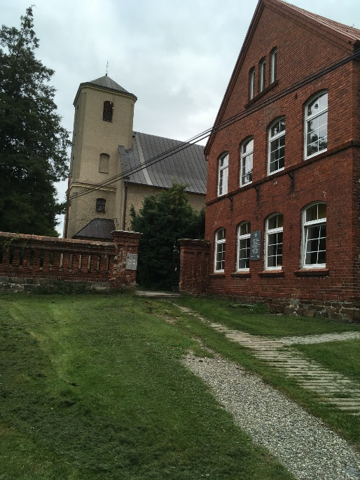
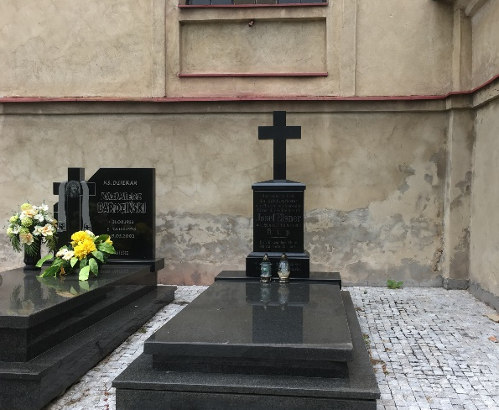
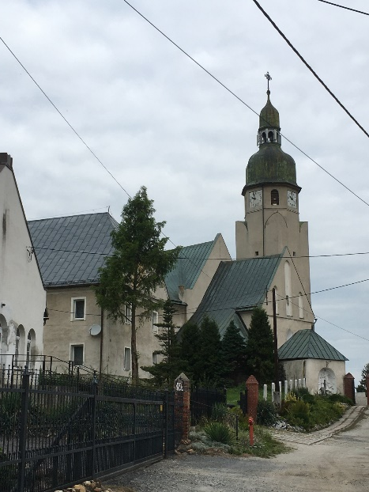
Wo heute in der Kirche von Novy Las / Neuwalde „Heilige Hedwig von Schlesien, bitte für uns!“ steht, könnte früher: Herr, dein Wort bleibt in Ewigkeit gestanden haben
Gedenktafel für die auf dem Territorium von Charbielin während des Todesmarsches von Auschwitz-Birkenau nach Klein-Rosen Umgekommenen und Ermordeten
In der Czarkowicer Mlyn hätte ich geld- und kräftesparend übernachten können, da sie vom Moravian empfohlen wird!
Allerdings wirkte hier schon um 1900 ein katholischer Priester (t1913). Die Bitte an ihn: „Dich, Erdenpilger, flehe ich an, bitte für mich“
Interessante einladende Kirchen in fast jedem Dorf

Slide 5
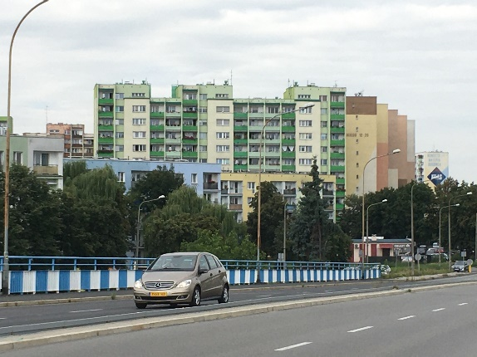
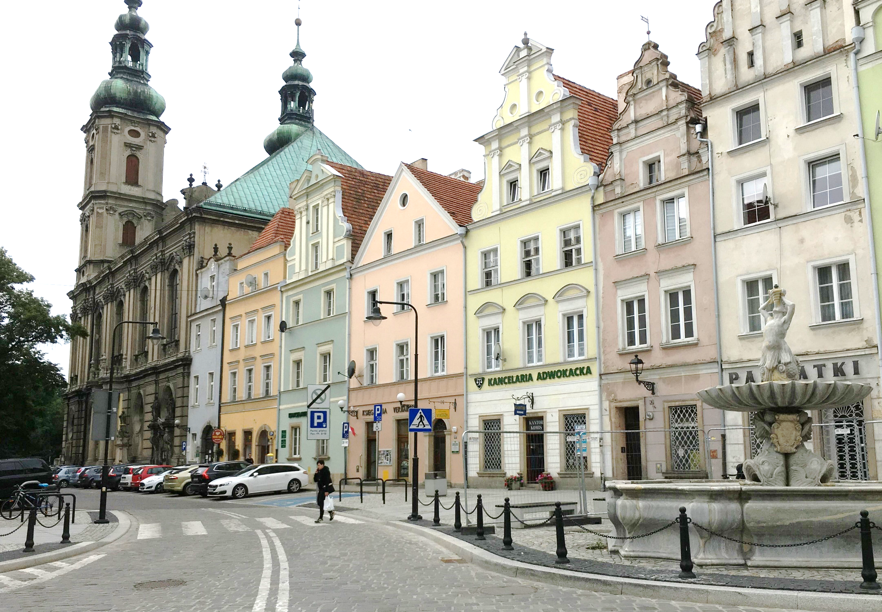
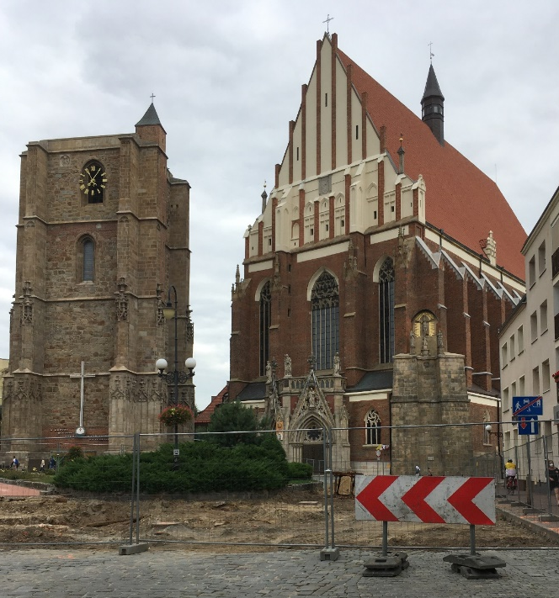
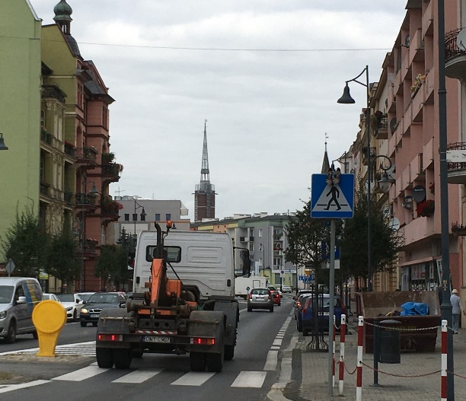
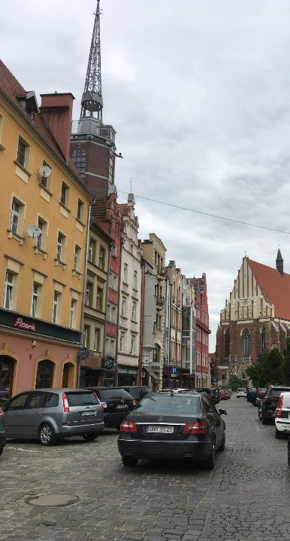
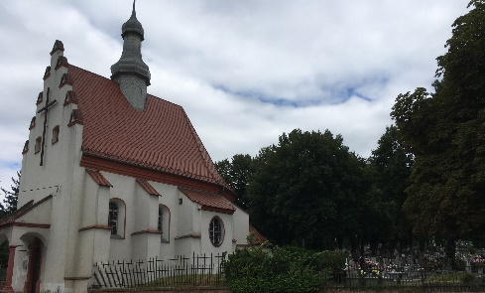
Nysa – Im Schnelldurchgang
über die Brücke zu den Mietskasernen
Von Hajduki Nyskie kommend
zu St. Agnes und Jakob
Richtung Innenstadt
mit stilischem Rathausturm
auf den Marktplatz bis hin zu St. Agnes und Jakob
und wieder hinaus
über die Neiße zum Friedhof

Slide 6
In Nysa habe ich mal wieder nicht gleich den rechten Weg aus der Stadt herausgefunden, bin dadurch zeitweilig auf der unruhigen 46 gelandet, dann aber bis Ochmutow sehr friedlich am Neißer See entlanggefahren, von Ochmutow aus war der Seeweg allerdings etwas weniger komfortabel, weil dort ununterbrochen Stein, Schotter, Sand-LKW vorbeidonnern, was dort alles gewonnen wird, interessant, aber nicht beschaulich. Ich hatte eine Alternativroute von Ochmutow gleich Richtung Nordwesten erwogen, aber wie der Name Wysoczizna Nyska (Neißer Höhen) schon sagt: das wäre wahrscheinlich anstrengend geworden. So fuhr ich am See bis fast nach Páczow und dann nach Norden.
Bei einer kleinen Rast entdeckte ich: Mein Lade-Kabel hängt im Bad im Hotel unterhalb der Bischofskuppe und mein Handy-Akku ist leer. Das war einer von mehreren Punkten, an denen ich mir sagte: So jemand wie du sollte solche Fahrten ganz sicher nicht oder wenigstens nicht allein machen!
Aus diesem Grund werden die Fotos bis Ząbkovice Śłaskie (Frankenstein) dünn.

Slide 7
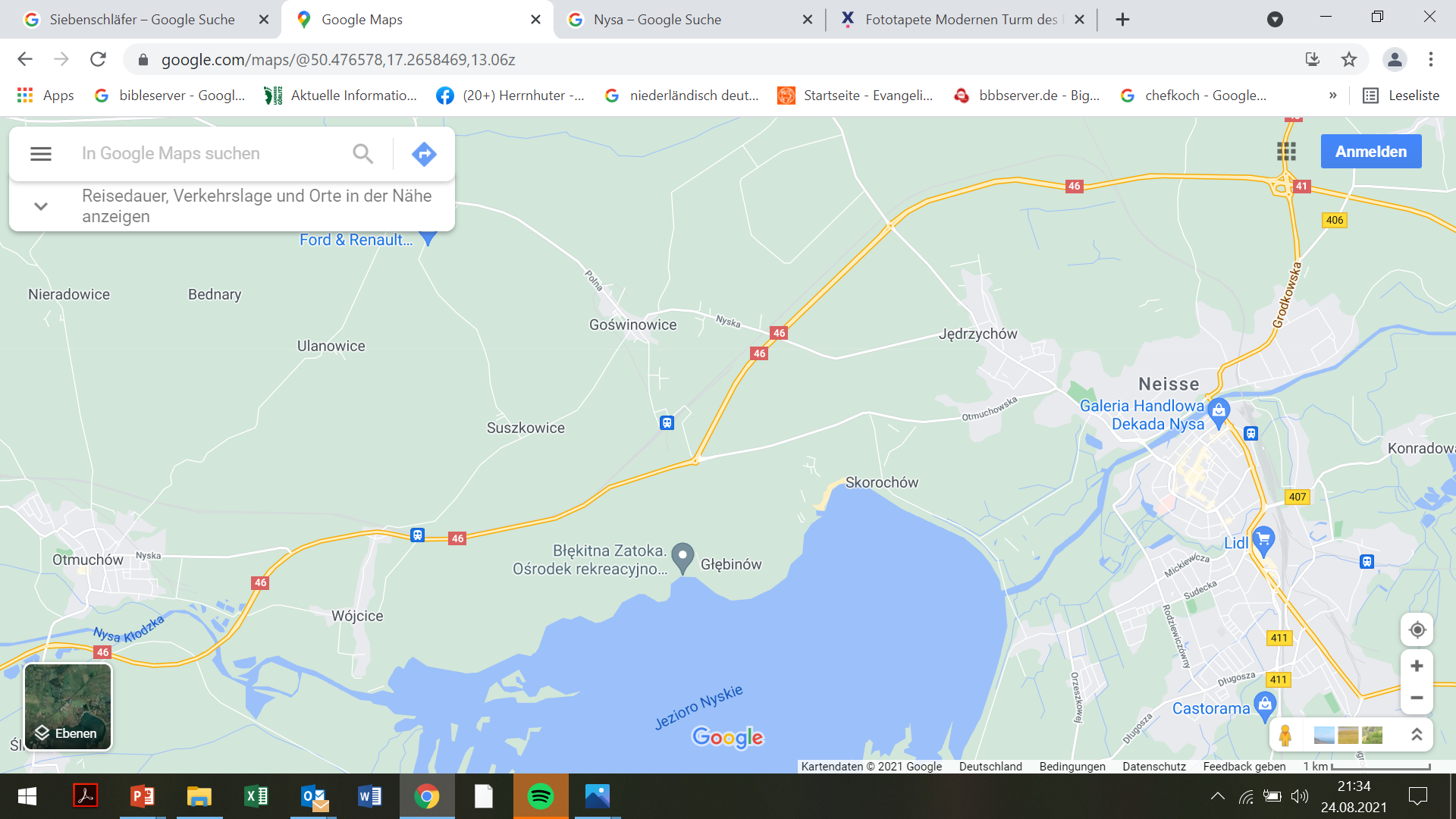
Meiden! Unangenehm, wenig Randstreifen
Hier mögen sich die Brüder 1724 entschieden haben, tatsächlich nach Sachsen zu gehen – und nicht nach Lissa
Ab hier ist die 46 für Fahrräder verboten

Slide 8
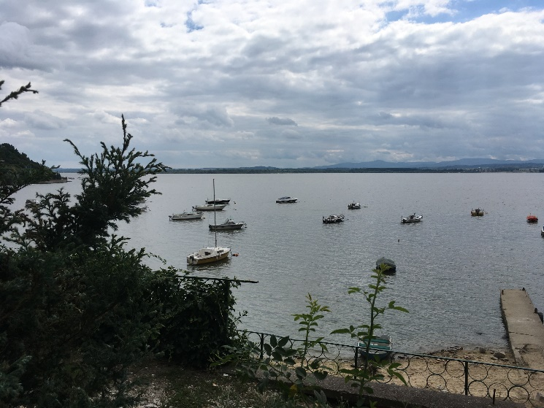
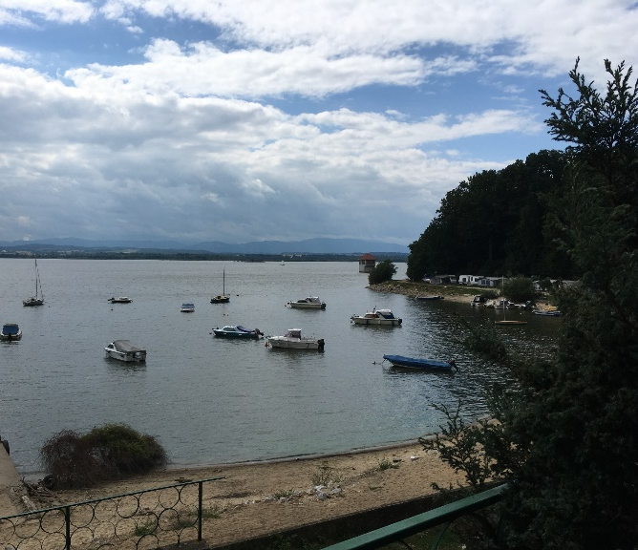
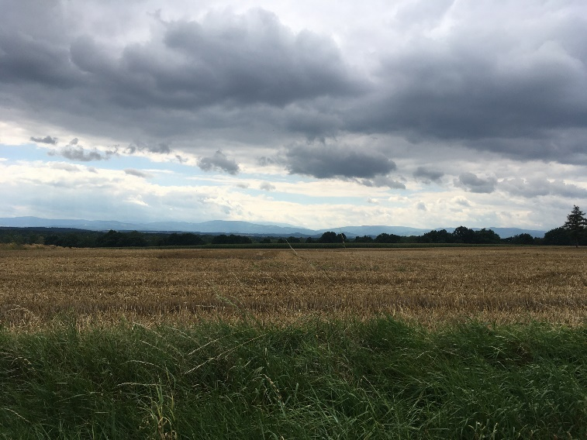
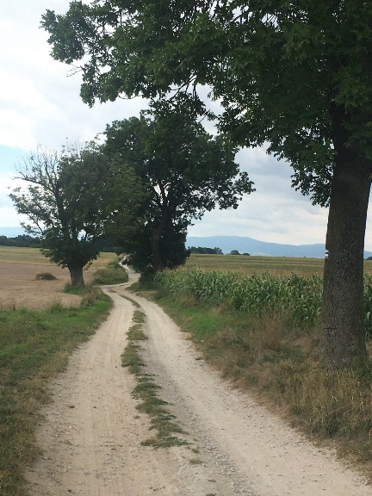
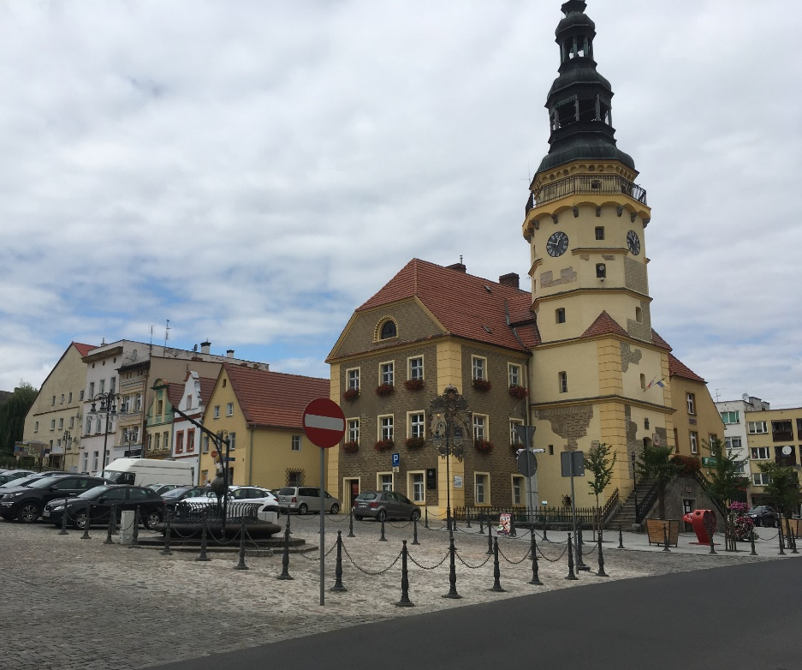
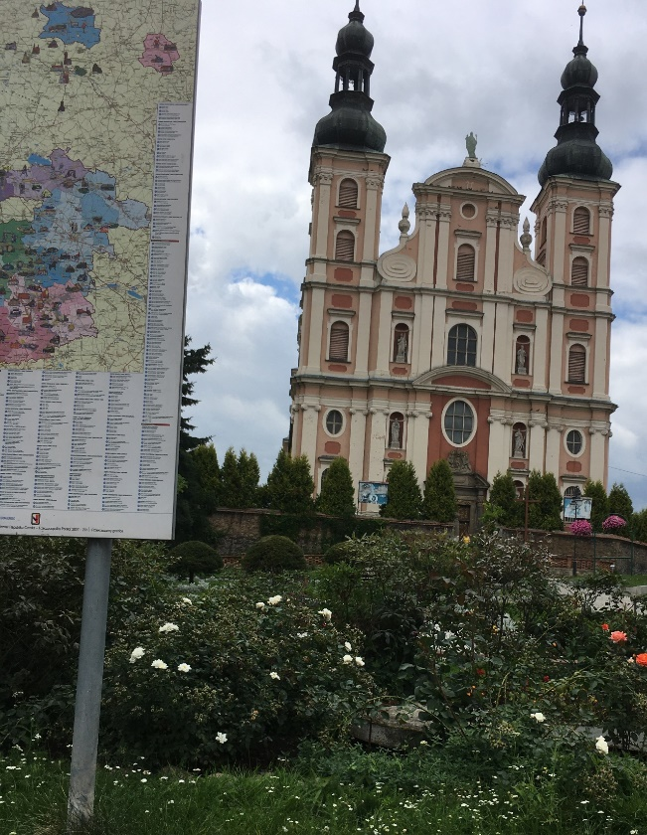
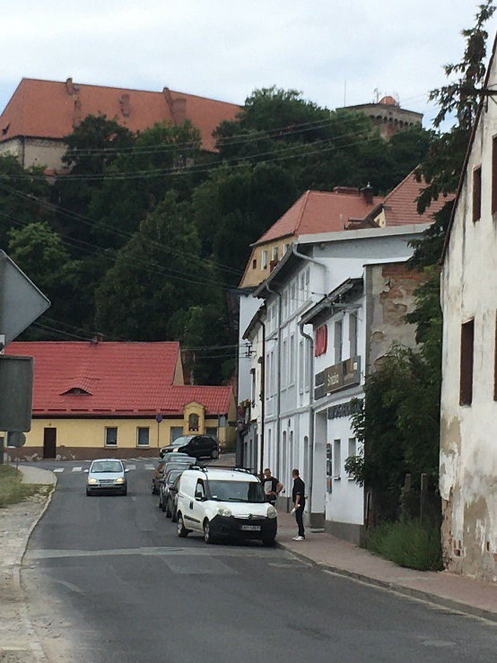
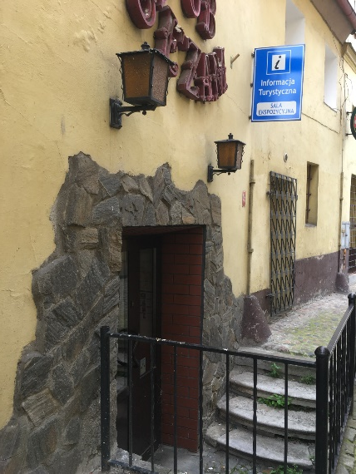
Am Neißer See
Feldweg, Weite, Wind...
In Ochmutów ist viel zu sehn ..., nur die Tourist-Info ist unterirdisch.

Slide 9
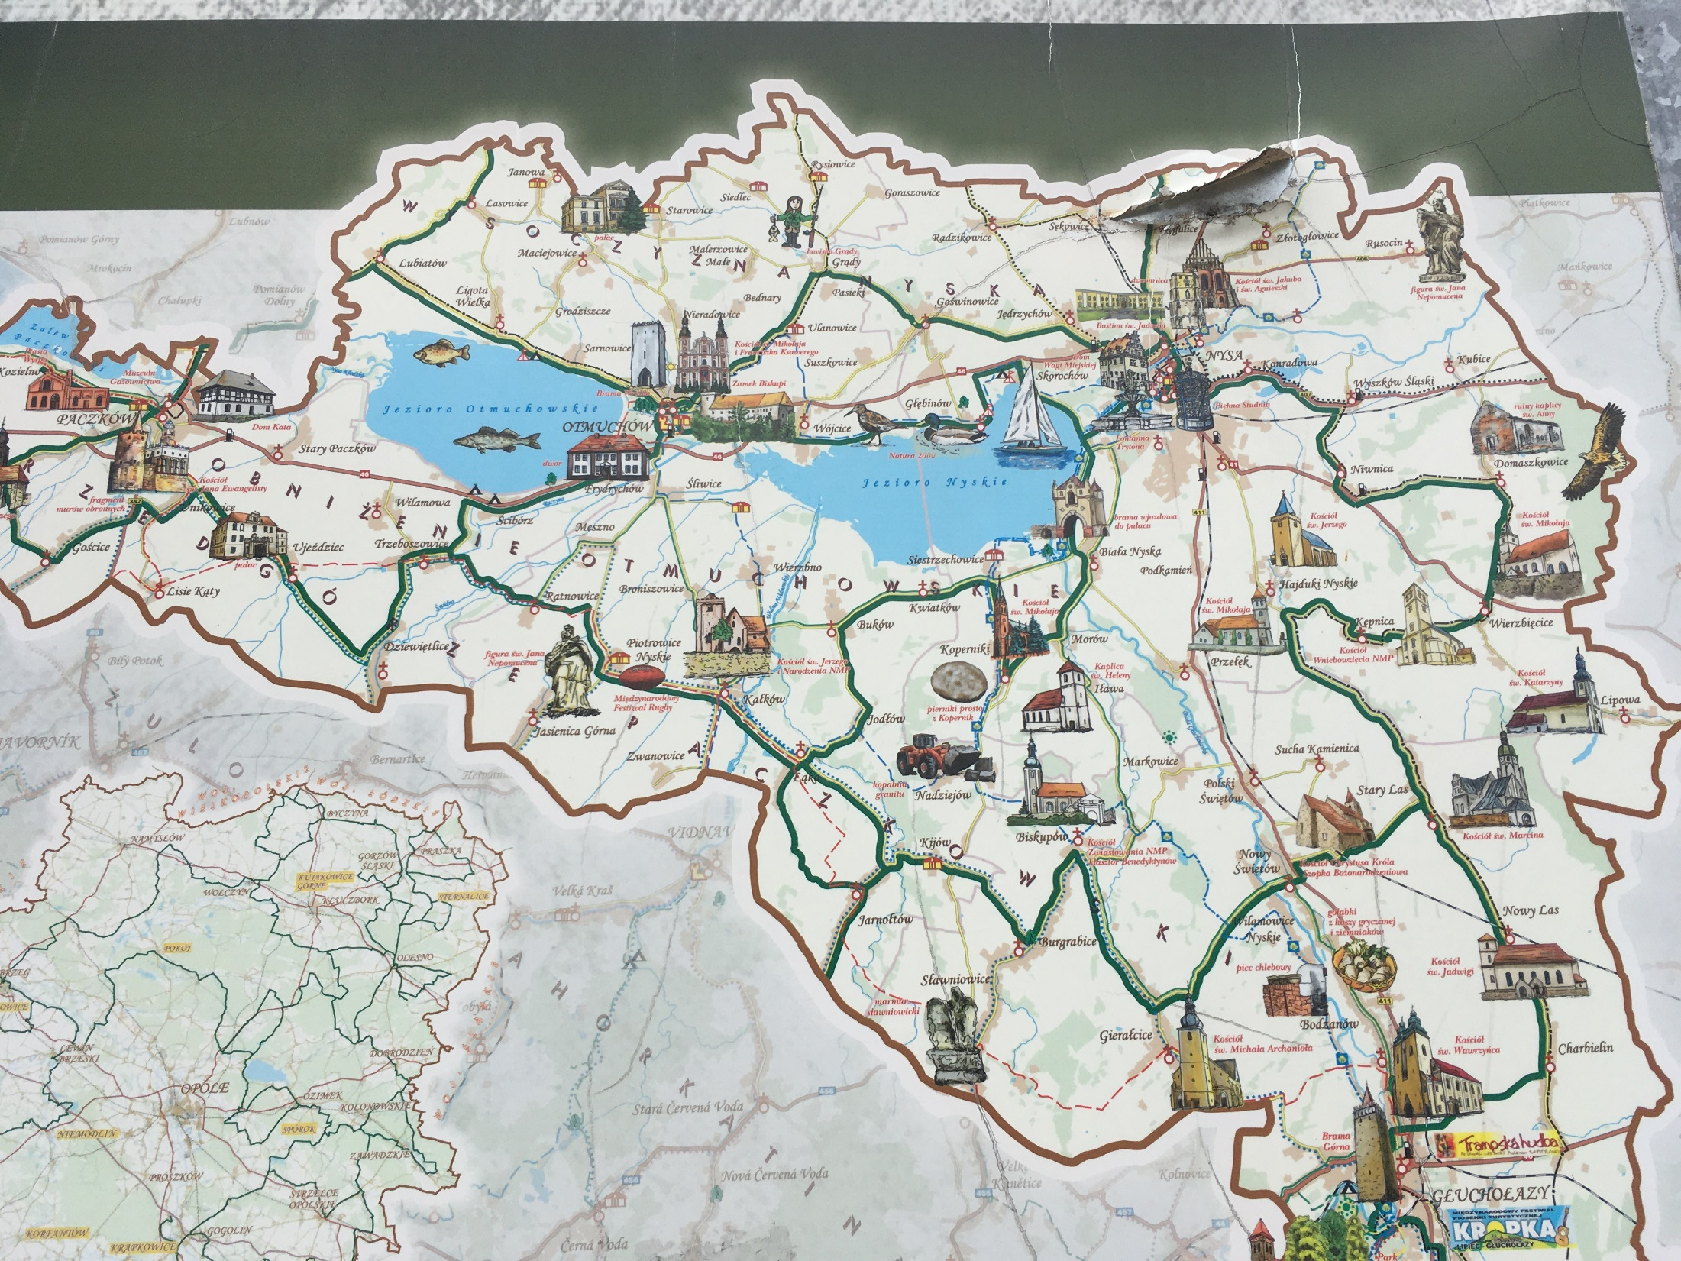
Die grün eingezeichneten Straßen/ Wege sind samt ihren Sehenswürdigkeiten zukünftigen Wanderern auf die Via Exulantis zu empfehlen.

Slide 10
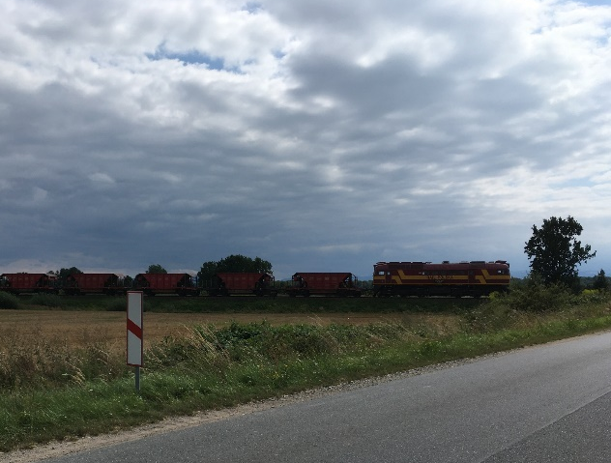
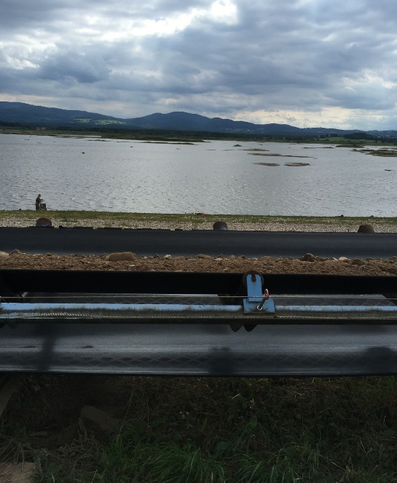
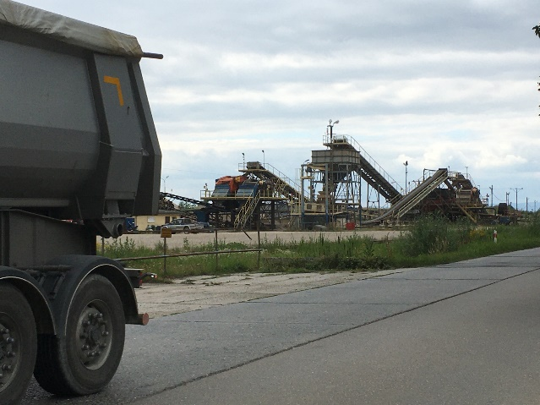
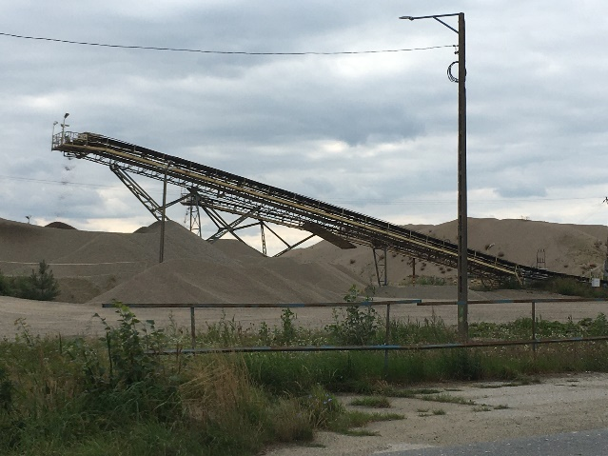
Von Landschaft und Muße ist im 1724er Nitschmann-Tagebuch nichts zu lesen, ich bin eben doch Touristin, sie waren Flüchtlinge.
Die Steinwirtschaft, so wird mir bald Arnold in Pilawa Górna erzählen, haben die Brüder nach Schlesien gebracht. Hätte ich das hier schon gewusst, wäre ich wohl großzügiger mit dem allgegen-wärtigen Raubbau an der Landschaft umgegangen.

Slide 11
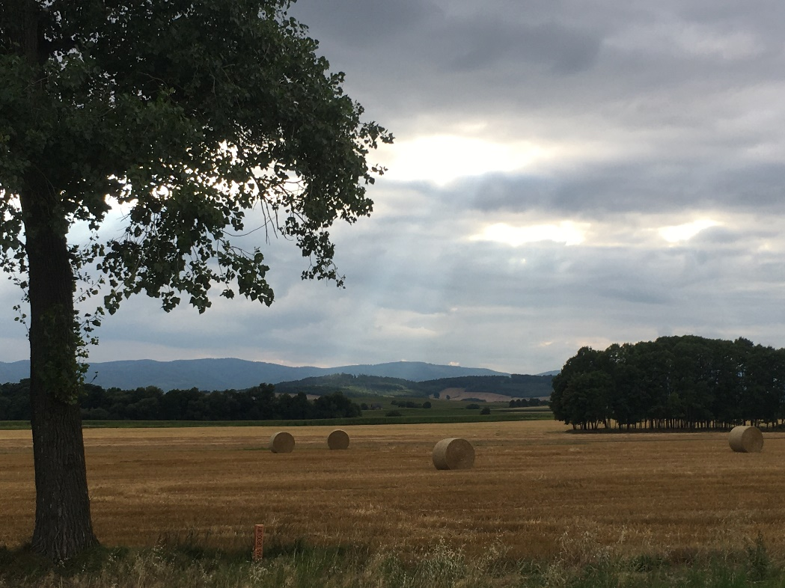
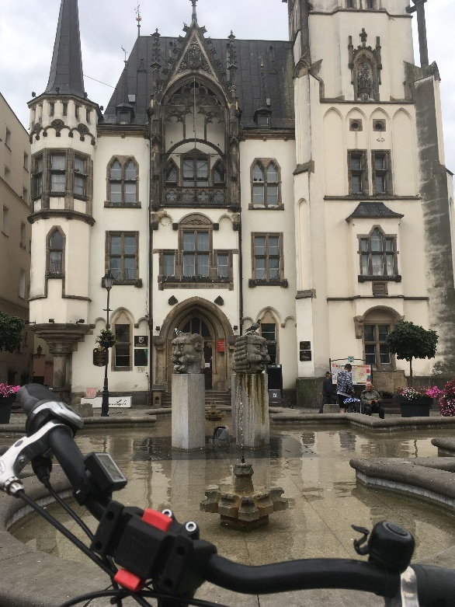
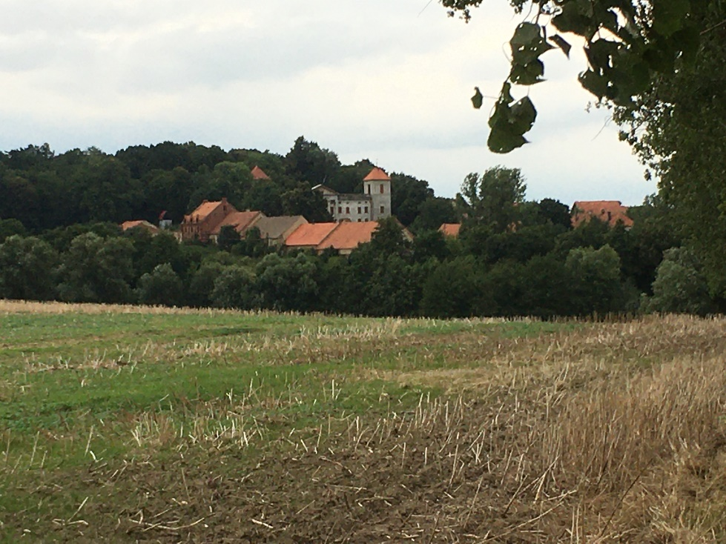
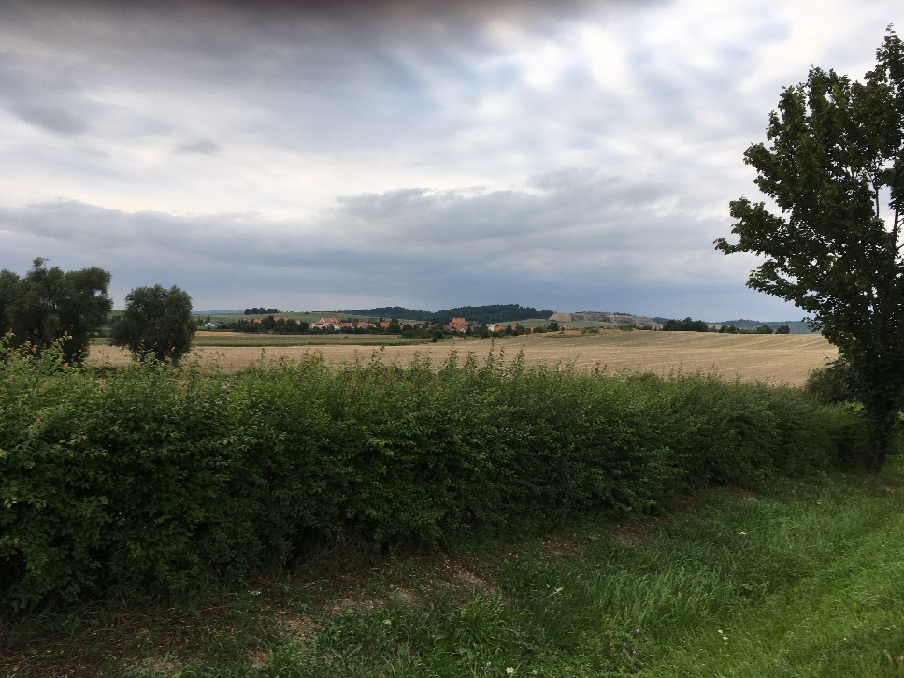
Nicht frankensteinisch unheimlich, sondern unheimlich freundlich, diese Ząbkowice Sł.
Das, auf dem Markplatz von Ząbkowice ist fast der glücklichste Moment auf der Tour: Soeben haben ich ein funkelnagelneues Ladekabel für mein Handy geschenkt bekommen. Ich kann wieder fotografieren, navigieren, recherchieren und kommunizieren.

Slide 12
Der freundliche junge Mann im Geschäft Play am Rynek in Ząbkowice hatte mir die 382 als beste Ausfahrt Richtung Piława Górna empfohlen. Ich brachte es dennoch fertig, erst einmal auf der 385 Richtung Stoszowice zu starten. Es gab aber recht bald eine Möglichkeit, auf die 382 zu wechseln. Ob die Variante über Zwrócona und Brodsiszów gerade für Fußgänger nicht besser wäre, wäre zu erforschen.

Slide 13
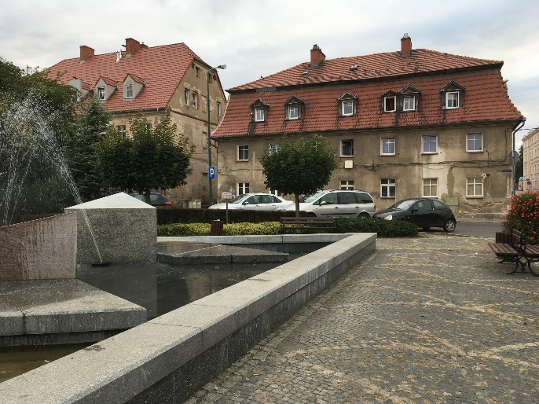
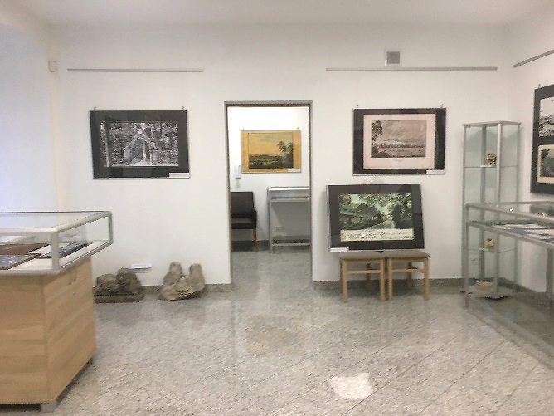
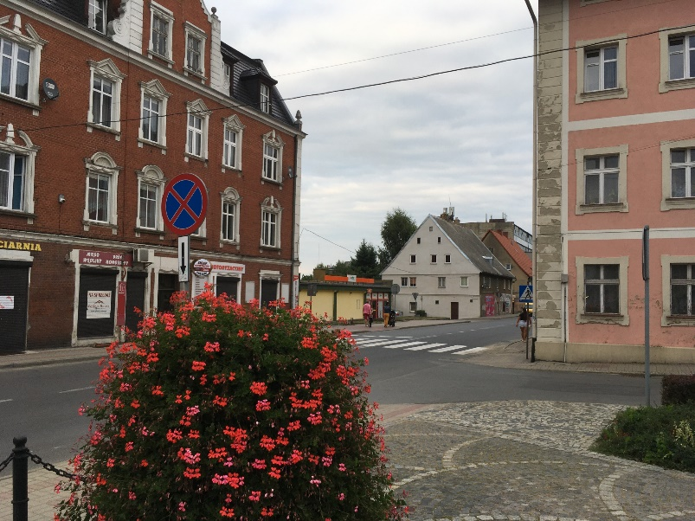
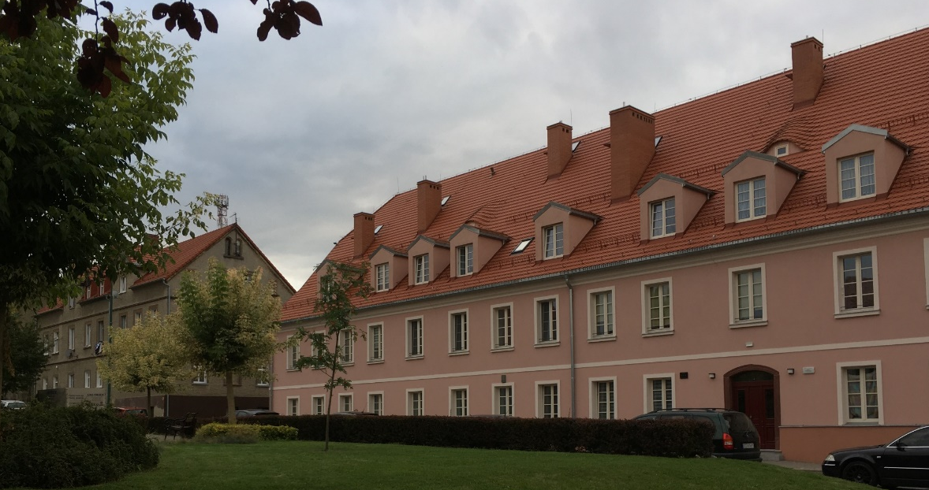
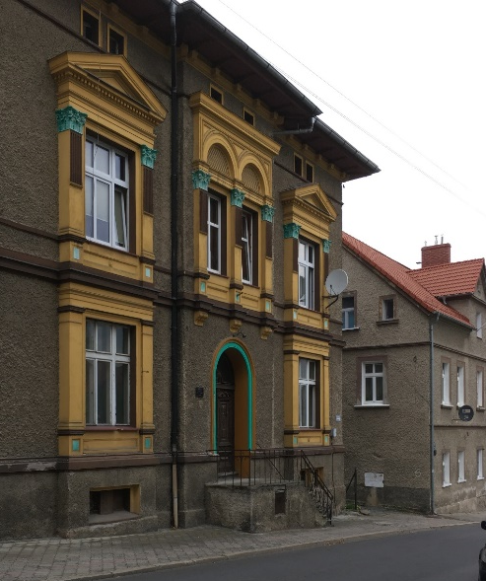
Schwesternhaus, Witwenhaus, Vorsteherhaus etc. sind als solche bezeichnet
Hier fühlen sich Schwester und Bruder sofort zu Hause! Und die kenntnisreiche und sympathische Führung durch Arnold Kordasiewicz: izbabraci@pilawagorna.pl macht Piława g. zu einem großartigen Erlebnis.
Im Brüderhaus: die liebevoll und modern gestaltete Izba braci (Brüder-Stube). Sichtbar links vor der Tür: Reste vom Sockel des Gottesackertores.

Slide 14
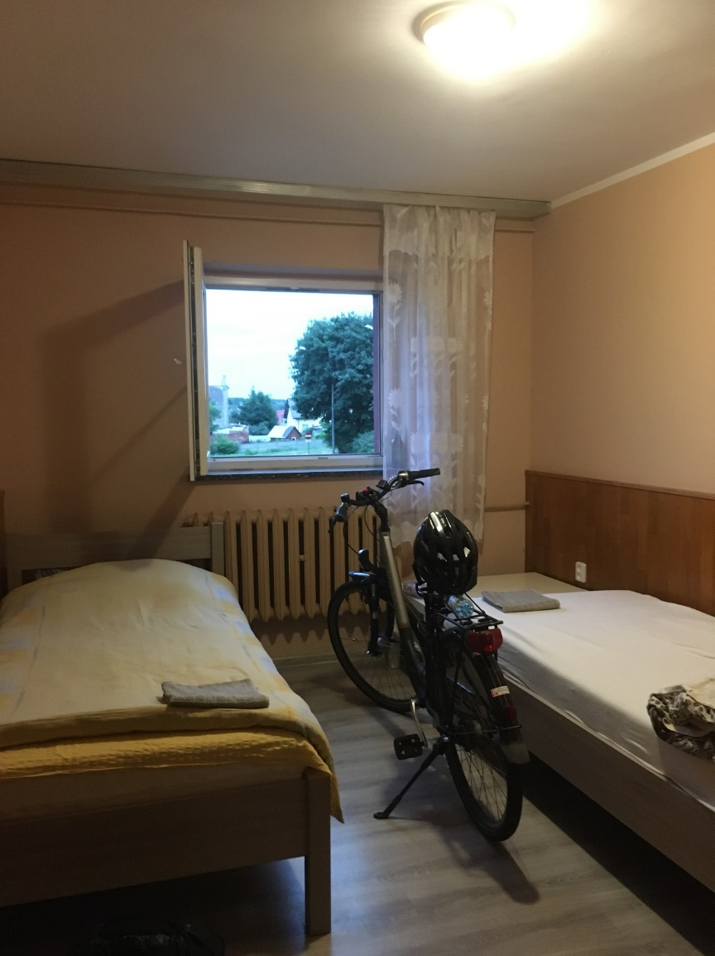
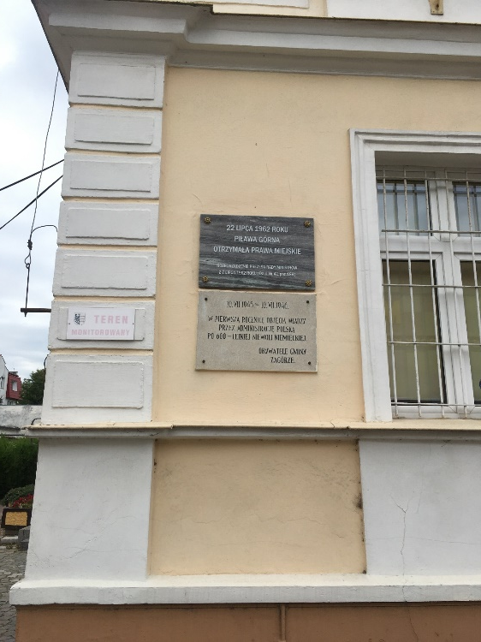
Die Kette kleiner Lebensmittelgeschäfte żąbka – Fröschel hat alles, was der Pilger bzw. die Pilgerin braucht.
An diesem Morgen funktionierte leider der Kaffeeautomat von WMF nicht.
4. Tag:
20.08. 2021 Piława Górna – Jägerstand bei Pastewnik
An diesem Haus die Plakette: „Zum ersten Jahrestag (10.7.1946) der Übernahme der Macht durch die polnische Administration nach 600 Jahren deutscher Besatzung.“
Zimmer im städtischen Monteurslogis mit Fahrradstellplatz, nächtlicher Beschallung (Jugendtreff) und Raucherbad, aber unschlagbar günstig (40 Złoty) – und müde bist du eh genug.
Blick über den Zaun

Slide 15
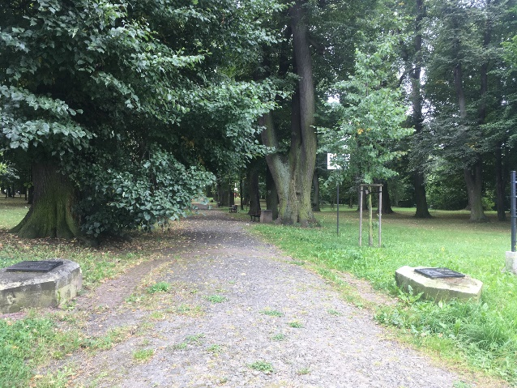
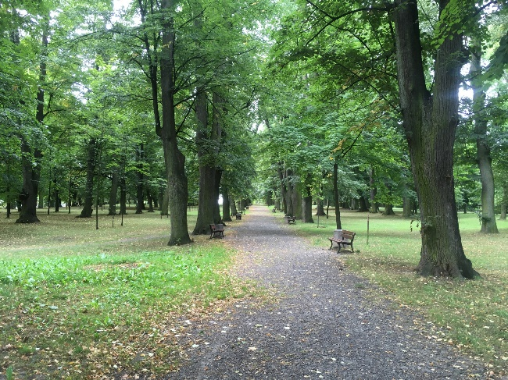
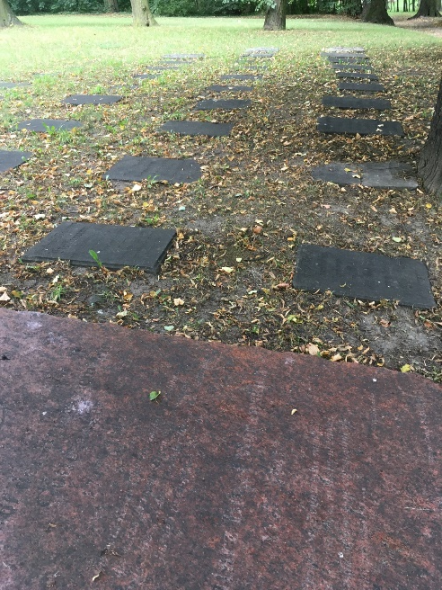
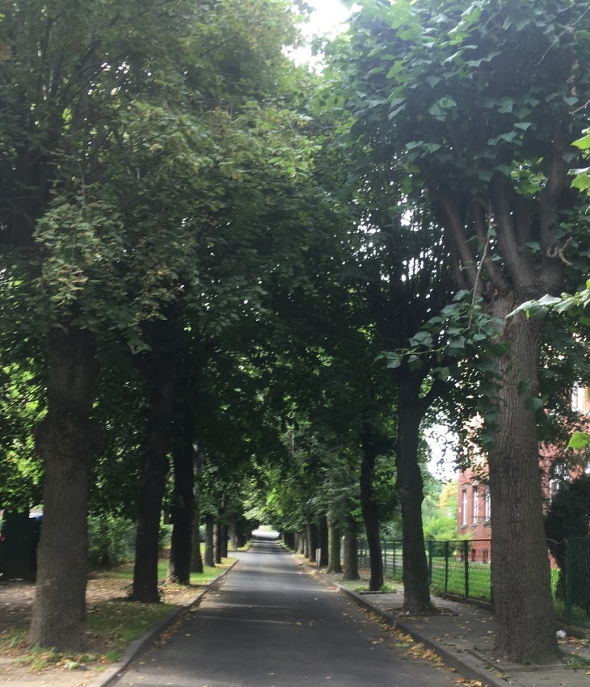
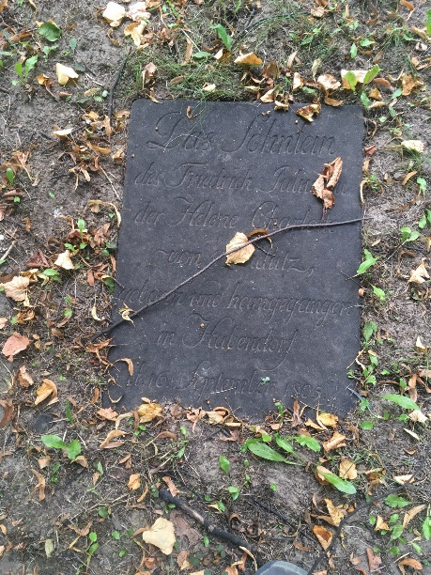
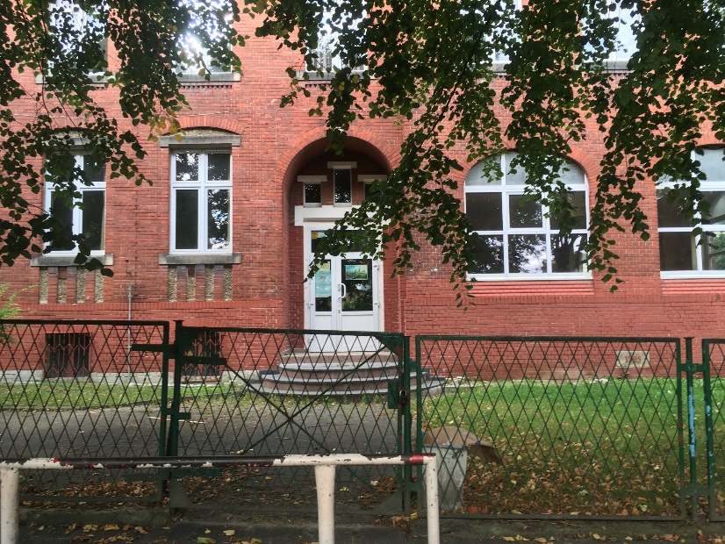
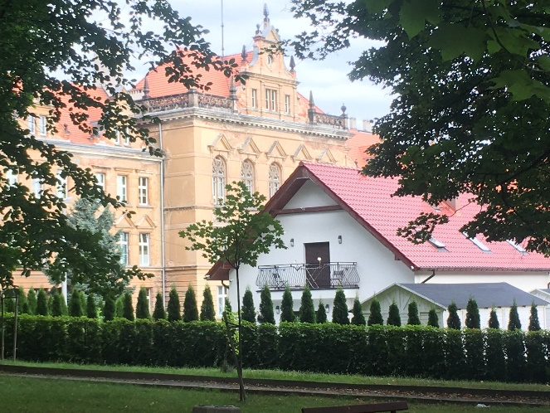
Morgenspaziergang
in Piława Górna Gnadenfrei
Ein friedlicher, Würde ausstrahlender Park, der ehemalige Gottesacker.
Unter den zusammengetragenen Grabsteinen vor allem die von Kindern.
Die Seidlitzschule,
Noch heute Haus-
bzw. Landwirtschaft-sschule und Schule für Jugendliche
mit Behinderung.
Die Gottesackerallee

Slide 16
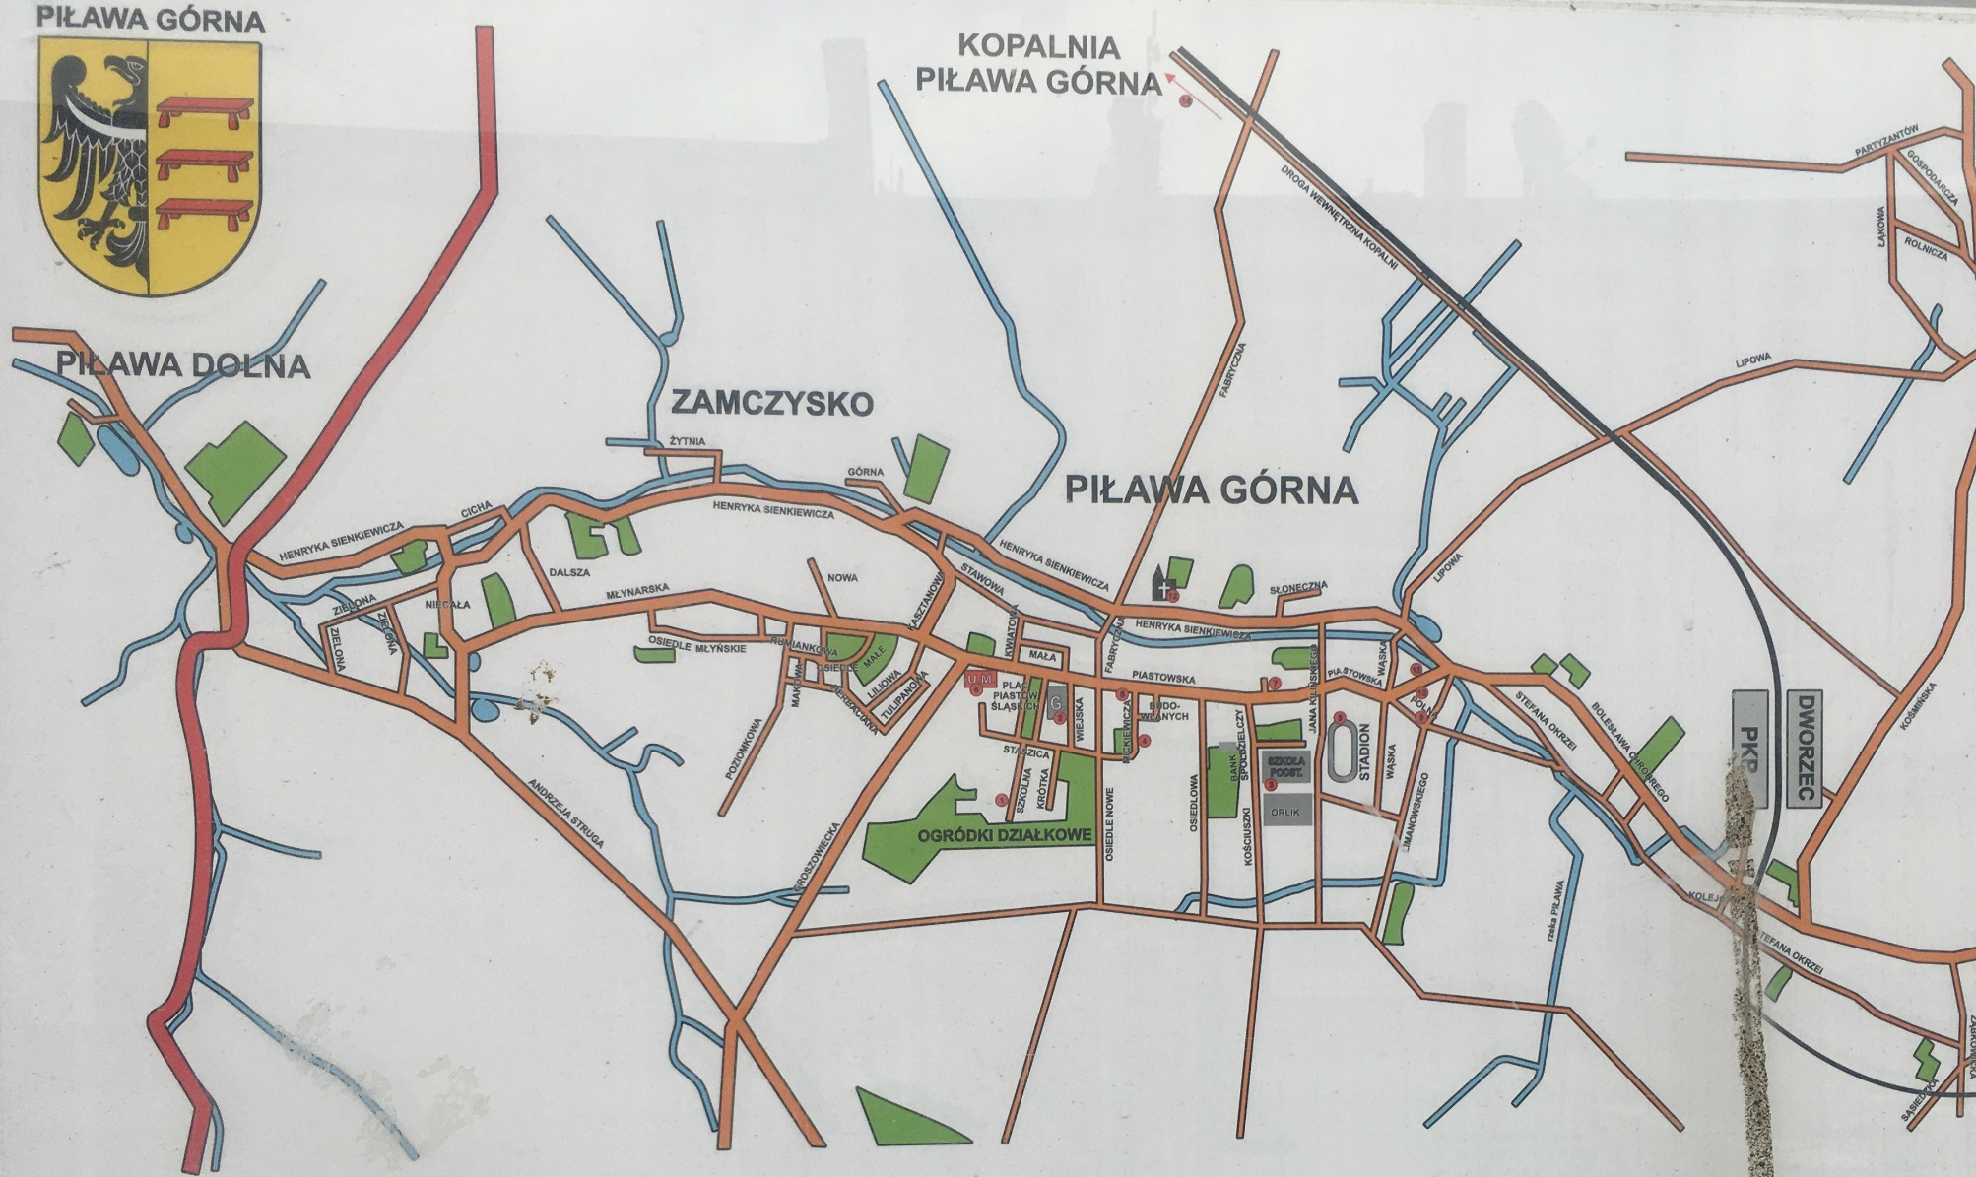
Steinbruch
Ehem. Firma ...???
Schloss

Slide 17
An diesem 4. Tag hatte ich ursprünglich vor, am Vormittag Schweidnitz und seiner Friedenskirche einen Besuch abzustatten. Dort hatten die 5 Auswanderer damals die erste große Enttäuschung über die Lutheraner erlitten: Die Kirche barocke Pracht (katholisch“) und der Prediger dick und unerweckt. Aber selbst der endlich gefundene Pietist: ängstlich!
Danach hoffte ich es am Abend bis Jelenia Góra zu schaffen und dort oder doch kurz davor in einer Pension zu übernachten.
Allerdings waren es bis dahin laut Google Maps noch knapp 100 km – und in diesem Fall machte mir das Wetter einen Strich durch die Rechnung. Wie war das Wetter im Mai 1724 oder sonst, wenn die Mähren auf ihre gefährliche Tour gingen? Auch wenn sie vielleicht mit Bedacht den Mai gewählt hatten, eine frostige Nacht, einen anhaltenden Guss konnte es immer mal geben. Welche Sorte Funktionskleidung trugen sie? Wieviel überhaupt Gepäck konnten sie mitnehmen, ohne aufzufallen?

Slide 18
„Mühlstraße“, hier hat einmal die Mühle gestanden
Hinab nach Niederpeilau (Pilawa Dolnej)
Gesteinskunde: Gneisarten vor Ort

Slide 19
Die Strecke von Gnadenfrei (knapp 30 km) bis Schweidnitz bin ich die 382 entlanggeradelt. Man müsste man noch einmal auf die Suche nach gehen Alternativrouten für Fußgänger oder auch um gemütlicher Fahrrad zu fahren Länger werden diese Alternativen in jedem Fall.

Slide 20
Hier meinte ich schon vor Schweidnitz zu sein, doch es war erst Dzierzoniów (Reichenbach), auch interessant, was unser Thema betrifft: 1742 wurde hier der erste evangelische Betsaal gebaut.
Zwischen Pilawa Gorna und Schweidnitz
Betezda, eine Pfingstgemeinde in Dzierzoniów, auf meiner Reise eine Seltenheit
Endlich
in Sicht: Schweidnitz.
Ich weiß zwar nicht, ob Mościsko wirklich so hübsch ist wie diese Inschrift verheißt, aber wenn ich mich recht erinnere, habe ich da eine Picknickbank am Fußballplatz gefunden und diese sehr hübsch Filialkirche.

Slide 21
Schweidnitz
- Swidnica

Slide 23
Heute fühlte ich mich vom Segens-wunsch über Laut-sprecher in der Kirche durchaus an-gesprochen
Wozu das Gebäude links, in der Nähe der Friedenskirche, einmal diente, habe ich nocht nicht herausgefunden. Dagegen erkennt man die Friedenskirche in Schweidnitz rechts sofort an der schönen schwarzweißen Holzkonstruktion.
Ehe ich mich wieder auf den Weg mache, werfe ich im Café an der Friedenskirche einen Blick in die Landkarte.
Dass diese Kirche die mährischen Brüder fremd berührte samt einem beleibten Prediger Schmolck, verwundert nicht.

Slide 24
Schweidnitz
was ich sonst noch gesehen habe
Am Bahnhof
An der Tribunalstraße
Am Dom
An einer der vielen Schulen?
An der Wand

Slide 25
Es war schon 13:30 Uhr, als ich mich aus Schweidnitz Richtung Osten herausfuhr. Wenn ich heute noch bis Jelenia Góra kommen wollte, war das keine Kleinigkeit, zumal ich mich im Café am Friedensplatz (wie vielleicht auch manche der Exulanten damals) für den Weg über Wałbrzych entschieden hatte. Möglich wäre auch der über Swiebodzice, aber davon schreckte mich die Vorstellung der Fahrt auf der 35 ab. Die von mir gewählte Route führte tatsächlich durch schöne Wandergegenden, mit den entsprechenden Steigungen natürlich. Ab Waldensburg geht es über Staré Bogaczowice, Sady Górne, Domanów, schließlich und endlich – und hier mache ich wieder einmal einen letztlich entscheidenden Umweg: bis Swidnik. Irgendwo nach Pastewnik wusste ich, vor dem nächsten regen würde ich es nicht mehr nach Jelenia Góra schaffen – und weit und breit war kein gasthaus in Sicht. In einem Dorf hatte ich sogar gefragt: Sie schauten mich ziemlich entgeistert an und sagten: Die nächsten Noclegi: Bolków!

Slide 26
Hier könnte man schön wandern!
In Wikipedia lese ich später, dass Wałbrzych/ Waldensburg Schöneres zu bieten hat als Neubauten. Einer der Momente, an denen ich mir sage: Zu wenig Zeit! Aber ich muss weiter, ich will mein Nachtquartier in oder kurz vor Jelenia Góra aufschlagen. Zum Trost sage ich mir, dass meine mährischen Vorfahren auch keine Städtebesichtigungen machen konnten.
So ein schön bezeichneter Radweg ist selten. Immerhin gibt es fast immer im Stadtgebiet Streifen, die sich Fußgänger und Fahrradfahrer teilen
Es braut sich ein Wetter zusammen!
Der erste Regen hat mich erwischt: meine Hose ist klitschnass, wird aber mit der Zeit wieder einigermaßen trocken.
Dieses Schloss baut eine Stiftung wieder auf

Slide 27
Tipp: fragt überall nach Wasser. In diesem haus ließ mich eine alte Dame in ihrer Küche Wasser zapfen, das war sehr anrührend.
Als es zum zweiten Mal starkregnet, sitze ich schon im Jägerstand-Nachtquartier im Trockenen.

Slide 28
Der junge Rehbock hockte satt getrunken noch lang gegenüber im Feld und wackelte mit den Ohren
Spezialhotel Jägerglück: trocken, mit Ausblick nach vier Seiten, gesunde Kost, Wildbeobachtung (außerdem: Siebenschläfer und Fledermaus, Eule, Fuchs...). Die Nacht ist trotz vier Hosen, zwei Paar Wollsocken, Pullover, Rad- und Fleecejacke.... arg kalt.
5. Tag 21. August 2021
Vergesst nie den Schlafsack auf der Via Exulantis!“
5:41

Slide 29
2 Kilometer nach meinem gab es richtige Nachtquar-tiere. Merke: Hotels finden sich nur an Hauptstraßen!
Während ich mich Tritt für Tritt auf Temperatur bringe, dringt die Sonne immer mehr durch den Frühnebel.
Endlich: Jelenia Góra, in diesem Żąbka war die Kaffeemaschine ganz, aber die Milch leicht angesäuert.

Slide 30
In Jelenia Góra erkannte ich in der prachtvollen Garnisonkirche zum Lobe des ponischen Militärs zunächst die Gnadenkirche nicht. Allerdings ist die Anlage der der Friedenskirche von Schweidnitz wirklich sehr ähnlich. Die alte Dame mit Hund erklärte mir, dass in ihrer Kindheit noch die deutschen Inschriften in der Kirche zu lesen gewesen seien.
Das ich so etwas wie eine Pilgerfahrt machte, verstand sie wohl. Ihre Ratschläge: Unbedingt das Schloss und den Brunnen hinterm Rathaus zu besichtigen, befolgte ich allerdings nicht.
Ich war in Eile, ich wollte heute noch nach Hause.
Jelenia Góra

Slide 31
Was weiter unterwegs zu sehen war
Noch ein super verrückter Abstecher: nach Jindřichovice über Neustadt an der Tafelfichte: Einmal steil hoch und dann lange bergab.
Fahrradfahrer. Man grüßt sich, mit dem einen oder der anderen tauscht man auch aus: Wohin und wozu man reist: „Wegen der Gesundheit,, aber nur nicht übertreiben!“, sagte einer, „wenn ich nicht mehr kann, lasse ich mich r von meinem Bruder abholen.“
Das schönste von vielen toten Tieren (Katzen, Igel, Kröten, Tauben) am Straßenrand
Während der 5-Tage-Tour konnte ich Corona so gut wie vollständig vergessen: Bis auf diese Frau trugen die Leute die Masken nur in öffentlichen Verkehrsmitteln.
Hier war vielleicht der Gedanke geboren: Ich muss nicht unbedingt die Heldin spielen.
Der 1001. Kläffer,
in Jindřchove

Slide 35
Via Exulantis am Ziel
21.August 2021
ein Feiertag der Moraven weltweit. An diesem Tag, ein paar Jahre nach ihrer Ankunft in Herrnhut würden die erstenvon ihnen als Missionare weiterziehen: in die Karibik.
Bis Leuba
Von Jelenia Góra geht es immer in Sichtweite der Gebirge, zuletzt sogar der Landeskrone Richtung Leuba, bei Hagenwerda über die Grenze – und ja, ich war sehr glücklich, dort auf der Bank unter der Kirche abgeholt zu werden, denn trotz eines polnischen Himbeer-Radlers schlief ich schon, als Erdmann kam.
Ich hatte es – immerhin fast – geschafft.
Die letzte Station der drei Nitschmänner, Melchior Zeisberger und Johann Teltschik im Mai 1724, bevor sie Herrnhut erreichten, kein Auto und keine Kutsche holte sie dort ab

